Slide 1
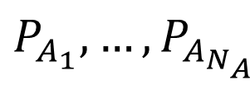

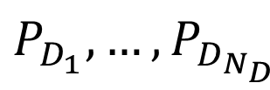




Target
obstacle
defender
attacker
$$∂Ω$$
$$P_{D_{1}},…,P_{D_{N_{D}}}$$
$$Ω_{obs}$$
$$Ω_{free}$$
$$𝒯$$
$$P_{A_{1}},…,P_{A_{N_{A}}}$$
$$Ω_{obs}$$

